Slide 1







TRƯỜNG TIỂU HỌC LÊ QUÝ ĐÔN
TIN HỌC 4
BÀI 5: THỰC HÀNH TỔNG HỢP
tHỰC HIỆN: NGUYỄN HOÀNG LONG

Slide 2








1. VẬN DỤNG KIẾ N THỨC ĐÃ HỌC ĐỂ VẼ TRANH CHỦ ĐỀ TÙY CHỌN.
MỤC TIÊU
2. BIẾT CÁCH IN BÀI VẼ RA GIẤY

Slide 3




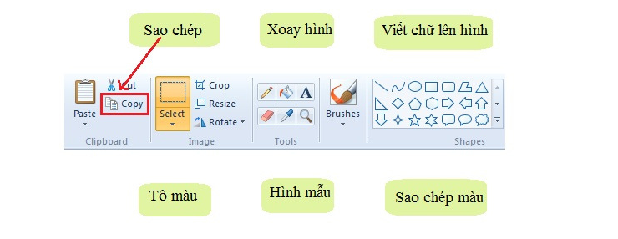


A. HOẠT ĐỘNG THỰC HÀNH
Hoạt động 1: Nối theo mẫu

Slide 4




C. HOẠT ĐỘNG LUYỆN TẬP,THỰC HÀNH
Thực hành vẽ hình theo mẫu lưu tên bài vẽ có tên THỰC HÀNH TỔNG HỢP
GỢI Ý:
Quan sát hình mẫu, nhận biết công cụ vẽ trong bài tập

Slide 5







1. Gửi sản phẩm lên padlet
2. Thực hiện đánh giá bài vẽ của các bạn khác bằng hình thức đánh giá sao, hoặc góp ý bằng cách bình luận trên padlet.

Slide 6




D. Hoạt động vận dụng, trải nghiệm
Em thực hiện thao tác in bài vẽ ra giấy theo hướng dẫn SGK - 47
  Bước 1: Trong vùng vẽ, nhấn tổ hợp phím Ctrl + P
  Bước 2: Cửa sổ Print hiện ra, tại Select Printem nhấn chọn tên máy in
  Bước 3: Nháy chọn Print để in

Slide 7




Em đã đạt được những mục tiêu nào sau bài học?
1. VẬN DỤNG KIẾ N THỨC ĐÃ HỌC ĐỂ VẼ TRANH CHỦ ĐỀ TÙY CHỌN.
2. BIẾT CÁCH IN BÀI VẼ RA GIẤY
Em hãy chọn các mục tiêu mà mình đạt được

Slide 8




TRƯỜNG TIỂU HỌC LÊ QUÝ ĐÔN
Chào tạm biệt và hẹn gặp lại các em

